Slide 1

Sicherheit@Kirchenfeld
Updates

Slide 2

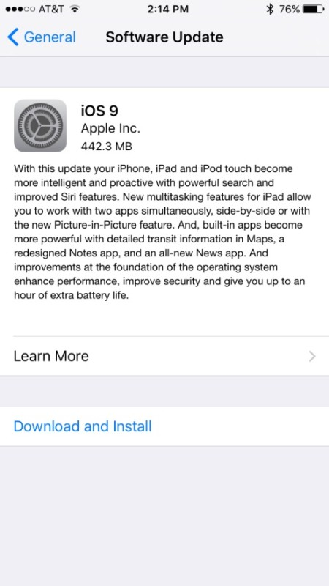
Sicher nicht installieren, es läuft ja alles!
Juhui, endlich viele neue Features!
Notes:
Was tun Sie in dieser Situation? – Und wieso?

Slide 3

Notes:
Wir bewegen uns sehr schnell in dieser digitalen Welt durch das Internet. Das Auto stellt unseren Computer dar. Die Nullen und Einsen zeigen, dass das Auto (und die Strasse) in der digitalen Welt aus Nullen und Einsen bestehen.

Slide 4

1110100100001001
Notes:
Leider sind in allen Programmen kleine Fehler enthalten, die Programmierer sind schliesslich auch nur Menschen. Einige dieser Fehler führen zu Abstürzen, andere sind Sicherheitslücken und eröffnen Angreifern Möglichkeiten, die Kontrolle über unser System zu übernehmen.

Slide 5


Notes:
Leider sind in allen Programmen kleine Fehler enthalten, die Programmierer sind schliesslich auch nur Menschen. Einige dieser Fehler führen zu Abstürzen, andere sind Sicherheitslücken und eröffnen Angreifern Möglichkeiten, unser System zu übernehmen.

Slide 6

Notes:
Durch Software-Updates werden solche Fehler/Sicherheitslücken behoben. Daher ist es sehr wichtig, dass wir die Updates regelmässig installieren.

Slide 7
Notes:
Durch Software-Updates werden diese Fehler/Sicherheitslücken behoben. Daher ist es sehr wichtig, dass wir die Updates regelmässig installieren.

Slide 8
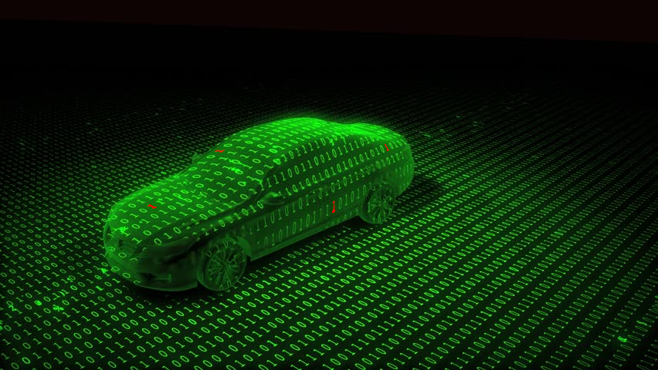
Notes:
Allerdings kommen dadurch leider auch immer wieder neue Fehler ins System, daher ist dieser Prozess nie abgeschlossen und wir müssen unser System stets aktuell halten.

Slide 9

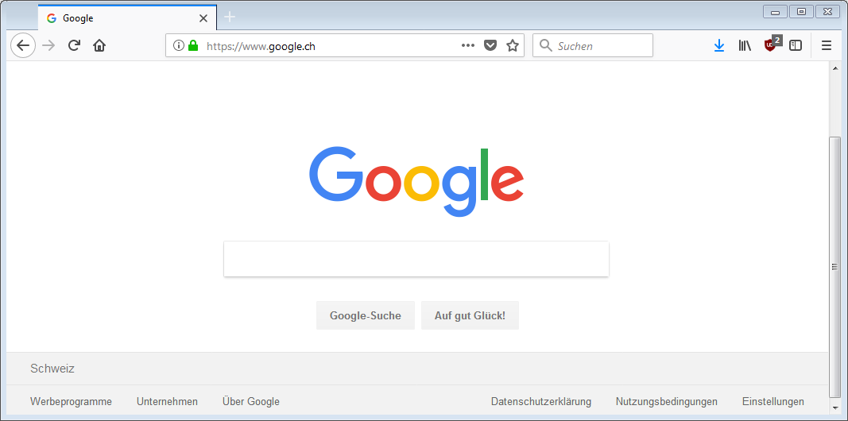
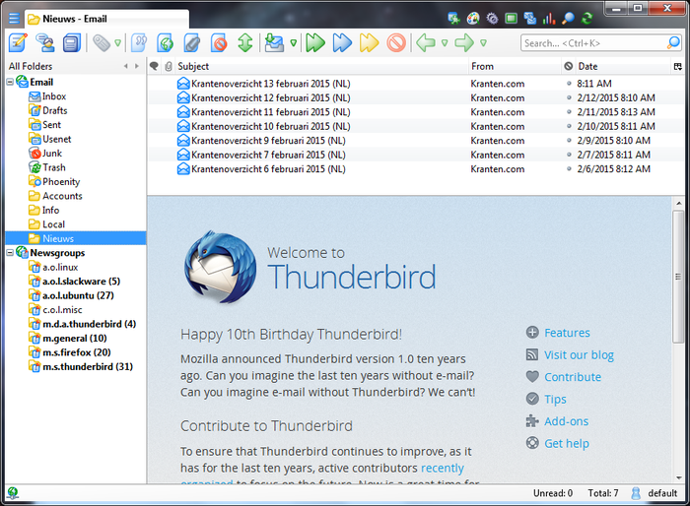
Notes:
Stellt man sich den Computer als Auto vor, so stellt das Auto, in dem man fährt, das Betriebssystem dar. Durch die Fenster sieht man (analog zur Landschaft in der realen Welt) einen bestimmten Bereich des Internets. Hier z.B. Webseiten (im Browser) oder unsere E-Mails (in einem E-Mail-Programm).
Damit wir sicher unterwegs sind, müssen also sowohl das Betriebssystem selbst sowie die einzelnen Programme, die uns ins Internet blicken lassen (Browser, E-Mail-Programm, …) aktuell gehalten werden.
Dies gilt sowohl auf dem Smartphone wie auch auf dem PC.

Slide 10














Notes:
Ganz wichtig sind also:
Betriebssystem-Updates
Browser-Updates
Browser-Plugins
Weitere Programm-Updates (insbesondere Programme, die auf das Internet zugreifen)

